Slide 1
Medicina e Vida Diplomática
Vigilância da Gravidez em países de baixos recursos
José Carlos Ferreira
Fevereiro 2022

Slide 2
Ferro – 300 mg de sulfato ferroso
Ácido fólico – mín. 400 mcg/dia
Rh-:Gl
Rh-:Gl
Auto-avaliação batimentos cardíacos fetais/1 a 2 sem
Auto-avaliação diária da atividade fetal
Auto-avaliação TA e peso/1 a 2 sem
Eco1
Eco2
Eco3
CTG
Bioq
Strepto B
Anál. 1
Anál. 2
Anál. 3
1ª consulta
2ª cons
3ª cons
4ª cons
5ª cons
6-8ª cons
1
2
3
4
5
6
7
8
9
10
11
12
13
14
15
16
17
18
19
20
21
22
23
24
25
26
27
28
29
30
31
32
33
34
35
36
37
38
39
40
41
42
1º trim - Fase embrionária
2º trimestre
3º trimestre precoce
3º trimestre tardio
Aborto espontâneo 1º trim
Aborto espontâneo 2º trim
Parto PT precoce
Parto PT tardio
Parto termo

Slide 3
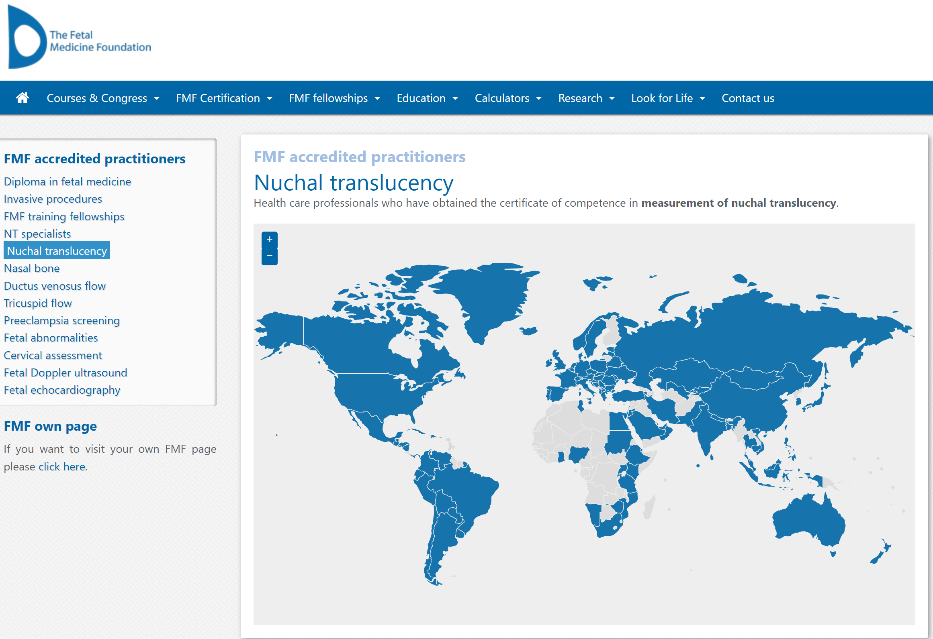
https://www.fetalmedicine.org/lists/map/certified/NT

Slide 4
Farmácia em casa
Folicil® – 5 mg – 1 emb 60 cp
Folifer® - 1 emb de 60 cp
AAS® ou Tromalyt® - 150 mg – 1 emb 20 cp
Fosfomicina® - 1 emb toma única
Nausefe® - 1 emb standard
Amoxicilina + Ácido Clavulâmico – 1 emb
Canesten® óvulos vaginais e creme – 1 emb de cada
Complexo multivitamínico – 1 emb - para usar se alimentação de má qualidade – vómitos
Progesterona óvulos vaginais 400 mcg – 1 emb se história de parto pré-termo ou >1 aborto espontâneo – 1 óv/dia
Aldomet® 1 emb cp 250 mg - se risco alto de Pré-eclâmpsia – se TA >= 90 mmHg ou 140 mm Hg – 2 a 3 cp/dia

Slide 5
Para folhetos informativos
https://www.chln.min-saude.pt/index.php/as-nossas-especialidades/obstetricia-ginecologia-e-med-reproducao/obstetricia

